Slide 1
Perspectiva da economia nos próximos anos (Na visão do empreendedor) Milton Yuki
Comissão de Desenvolvimento Econômico, Indústria, Comércio e Serviços
27/11/208
Notes:
Agradecimentos;
Auto-apresentação;
Histórico pessoal;
Agenda e objetivos do dia;

Slide 2
A Realidade Perversa
O mundo das startups
Extraordinária transferência da riqueza e concentração nas mãos de poucos banqueiros e grupos econômicos em detrimento dos menos favorecidos
A Lei do Bem – Lei 11.196/05
60% das empresas criadas morrem em 5 anos
Ecosistema de inovação: incubadoras para turbinar os gigantes
Falta de crédito e apoio para as startups
Falta segurança jurídica para os investidores anjos
Burocracia e complexidade para abrir/fechar empresas no Brasil
Notes:
- Hobin Hood ao contrário: tira dos pobres para dar aos ricos
- Brasil tem a maior concentração de renda do mundo
- 10% dos mais ricos ficam com 43% da renda do país
- 1% dos mais ricos recebem 36 vezes mais que 50% dos menos favorecidos
- Startups são reféns dos contratos leoninos dos grandes grupos econômicos
Cases: Kaleo/Novitech/Nuance
Abertura de empresas: Brasil 80 dias; Chile – 24 horas; México copiou o Chile; Portugal: 2 dias
Web Summit: 5 a 8 novembro em Lisboa-Portugal. 180 brasileiros – 2018 (65 em 2017). Portugal 2020 – 25 Bilhões de Euros

Slide 3
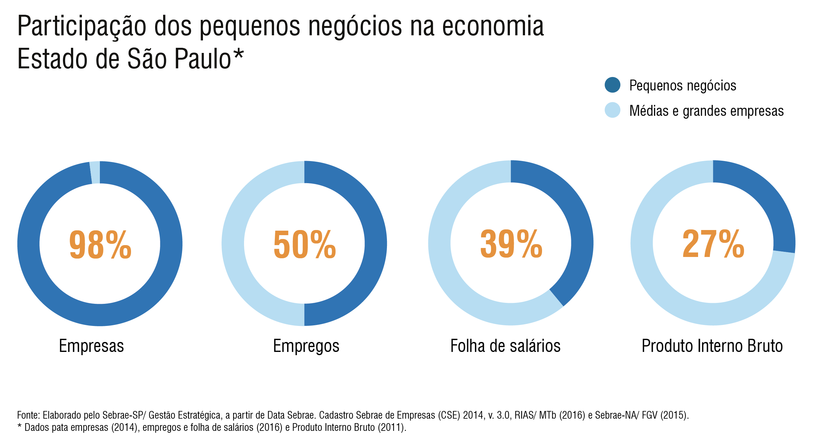
Foco nas micro e pequenas empresas

Slide 4
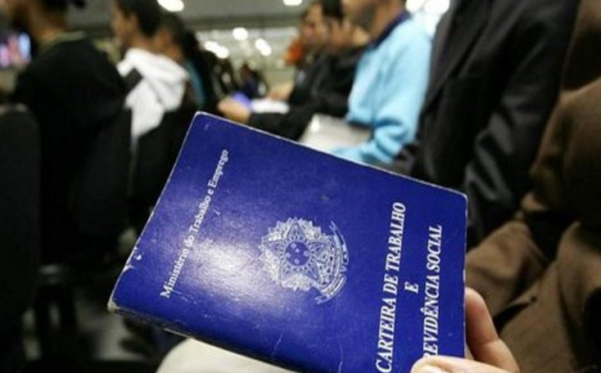
A Realidade Dramática
O mercado de trabalho

Slide 5
A Realidade Dramática
O mercado de trabalho
27 milhões de desempregados (13 milhões) e subutilizados (14 milhões)
Número de pessoas que trabalham por conta própria/sem carteira assinada já supera aqueles que têm um emprego formal
A nova revolução digital, já em curso, irá eliminar 14% dos trabalhos atuais. Ou seja, 15,7 milhões de vagas vão desaparecer até 2030 (McKinsey)
Nossa mão-de-obra é pouco qualificada e possui baixa mobilidade profissional - caminho para entrarmos num ambiente de fragilidade social – uma brecha para a violência e atividades ilícitas
As relações de trabalho passarão por uma grande transformação e irá agravar ainda mais o já tão conhecido problema da previdência
Notes:
Brasil: menor número de empregados com carteira assinada nos últimos 6 anos (33 milhões). Em 1 ano, perdeu 500 mil vagas. Sem carteira/informal é 34 milhões
No último ano 70 mil posições de call center foram eliminadas. Nos próximos anos, vai atingir 700 mil (50%)
Profissionais senior serão aposentados cada vez mais cedo das organizações

Slide 6
A SAíDA do Brasil
Brasileiros que deixaram o país
2010 - 8.100
2017 - 21.700
(+165%)

Slide 7
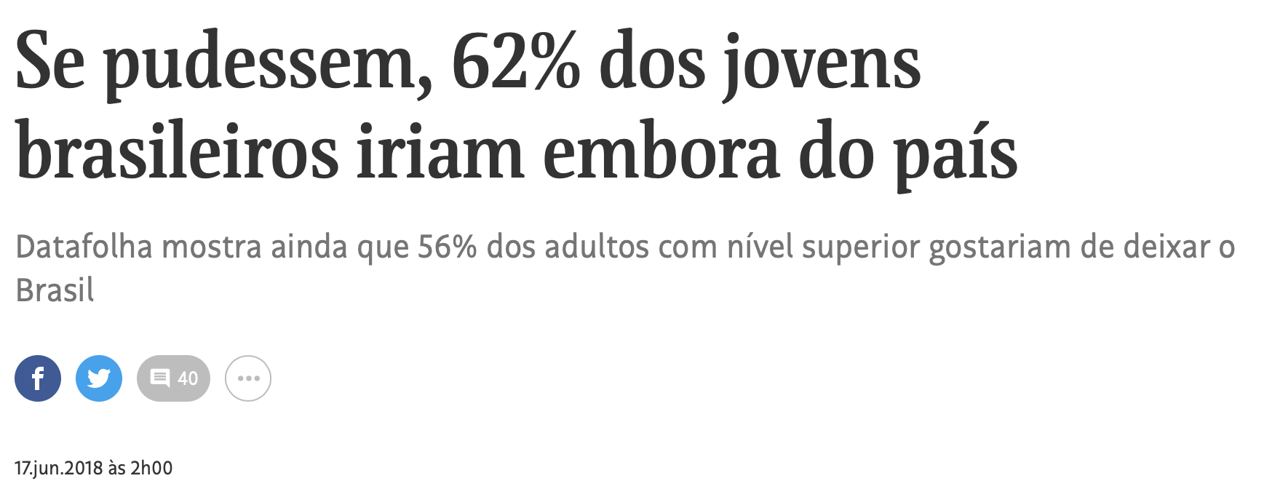
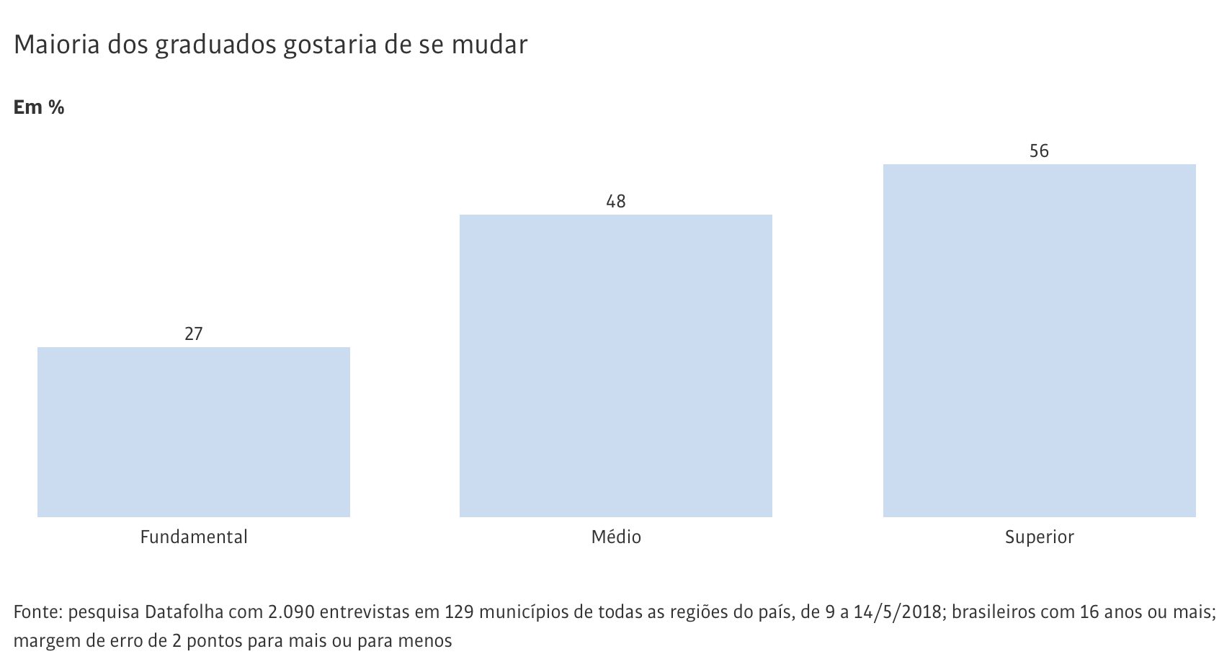
A SAíDA do Brasil
A maioria dos graduados gostaria de se mudar do Brasil
48%
56%
27%
Fundamental
Médio
Superior
Notes:
Equivalem a 70 milhões brasileiros acima de 16 anos
Só no Consulado Português em São Paulo, foram 50 mil concessões de cidadania Portuguesa, desde 2016
Cases: Tiemi/Leon/Pondé e do Sr. Toshio – produtor de batata/Uber/Dekasegui

Slide 8
Premissas para um novo Projeto Transformador
Foco no Empreendedorismo Sustentado e não no Assistencialismo;
Não dar dinheiro. Mas sim, dar crédito, capacitação, assistência e abrir oportunidade de gerar valor para a sociedade e renda para o empreendedor. Crédito como indutor do desenvolvimento direcionado.
Acolhimento e apoio ao empreendedor
Transparência;
Justiça social;
Inovação;
Escalabilidade;
Sustentabilidade: Econômico/Financeiro – Meio Ambiente – Responsabilidade Social;
Simplicidade;
Sem burocracia;
MUSUBI
Notes:
MUSUBI – União para criar valor para a Sociedade

Slide 9
BEM - Programa Brasil Empreendedor Novo mercado de R$ 100 bilhões
Funding para
Microcrédito
Funding para
Startups
Investi-dores
Investi-dores
SFN
Investi-dores
BEM
Fundos de Invest.
BNDES
(PNMPO)
Fundos Invest.
Agente Normativo e
Regulador
Fundos
Invest.
Agente Fiscalizador
Gestor
Plataforma BEM
Provedores
de Serviços e
Produtos
Agente do BEM
BEM
Startup
Fintech
Startup
10 milhões de microempreendedores
30 milhões de pessoas impactadas
Notes:
220 milhões de Smartphones. Acesso universal através de apenas 4 operadoras de Telecom
Caixa Econômica Federal – banco social – e nenhum outro banco tem capilaridade e nem capacidade técnica/mindset para chegar até as pessoas que necessitam empreender
Lei do Bem ampliada para lucro presumido, etc.
PNMPO ampliada
Lei das Startups
Tokenização/Blockchain para dar liquidez nas transações de Compra/Venda de ações das startups

Slide 10
Conclusão
O destino nos reservou esta oportunidade sagrada de sermos os protagonistas no palco da história do desenvolvimento econômico do Brasil para promovermos um verdadeiro impacto capaz de transformar o futuro do nosso país para trazer mais justiça social, mais dignidade, prosperidade e bem estar para os brasileiros.
Não podemos nos omitir!
Devemos agir!

Slide 11
Muito obrigado! Contato: Milton Massayoshi Yuki email: milyuki@gmail.com milton.syndeo@syndeo.com.br Cel. 11 97695-9513

